Slide 1
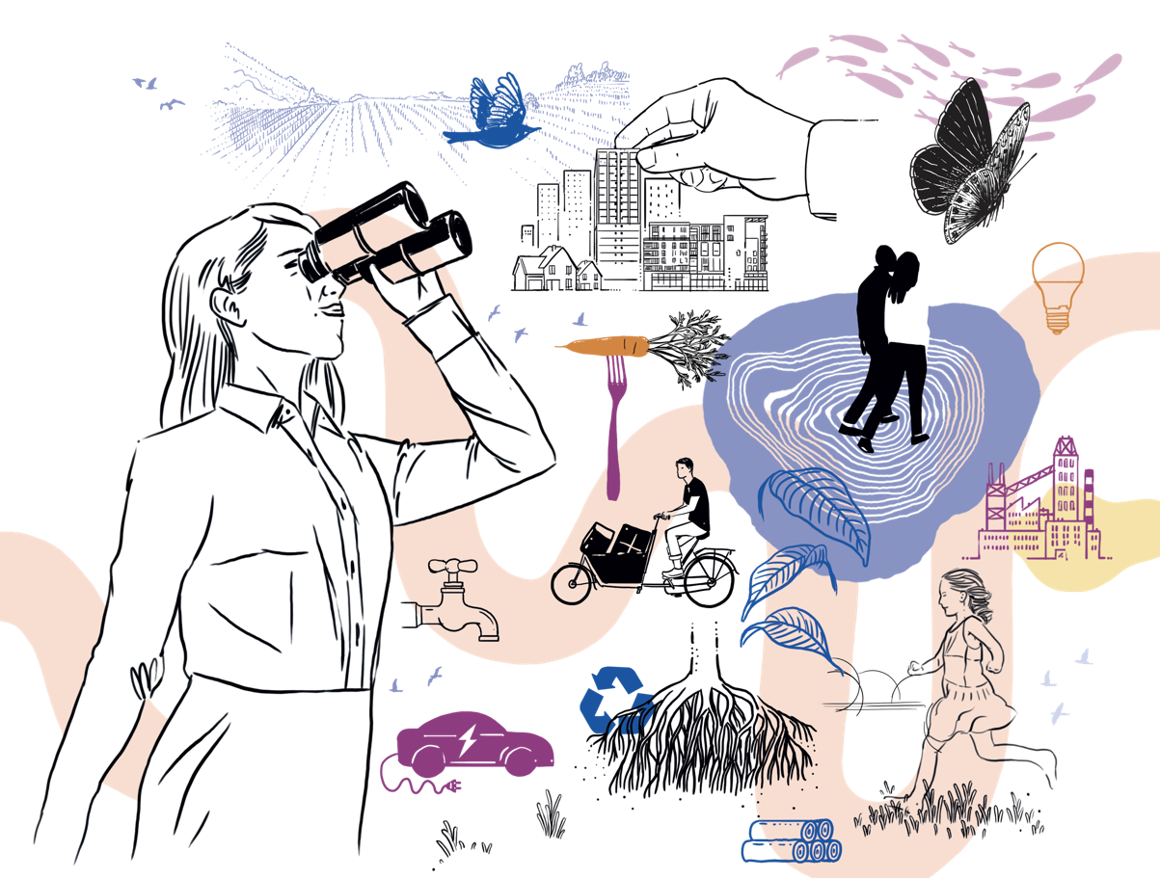





TRANSITION(S) 2050
Sols et prospective
Transition(s)2050 : 4 trajectoires contrastées
pour alimenter les débats et éclairer le passage à l’action
Antoine Pierart

Slide 2
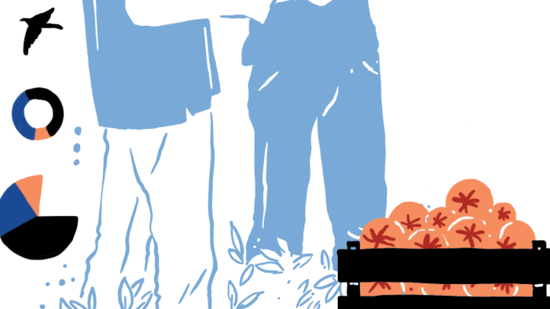

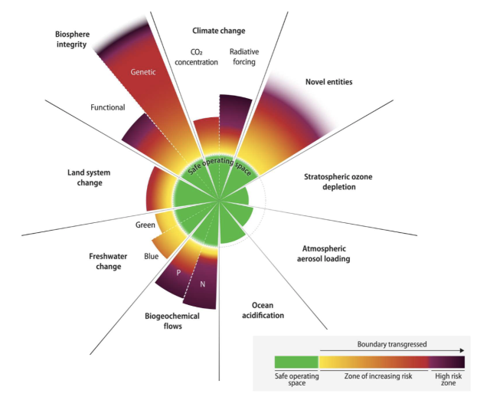
Objectifs
Illustrer le champ des possibles à long terme pour atteindre la « neutralité carbone »
Eclairer les décisions incontournables à court et moyen terme (élection, SFEC, SNBC3…)
Cadrage global
4 scénarios contrastés de neutralité carbone en France
Horizon 2050, inspirés du GIEC
Scénarios transversaux énergie, climat, ressources, pollutions, économie, modes de vie…
SCIENCE ADVANCES : RICHARDSON ET AL. 2023
Notes:
Objectifs de ces travaux prospectifs :
Construire des ‘profils’ de scénarios présentant une cohérence interne,
Illustrer le champ des options possibles à long terme pour atteindre la neutralité carbone et en explorer les diverses implications,
Soumettre au débat des éléments factuels (élection, Stratégie Française pour l’Energie et le Climat…)
Eclairer les décisions incontournables à court terme
Lien avec actualité : sortie du dernier rapport du GIEC
agir dès maintenant, chaque 10eme de degré compte,
Guerre en Ukraine et impacts sur le prix et la disponibilité des denrées agricoles

Slide 3




La neutralité carbone ?

Slide 4
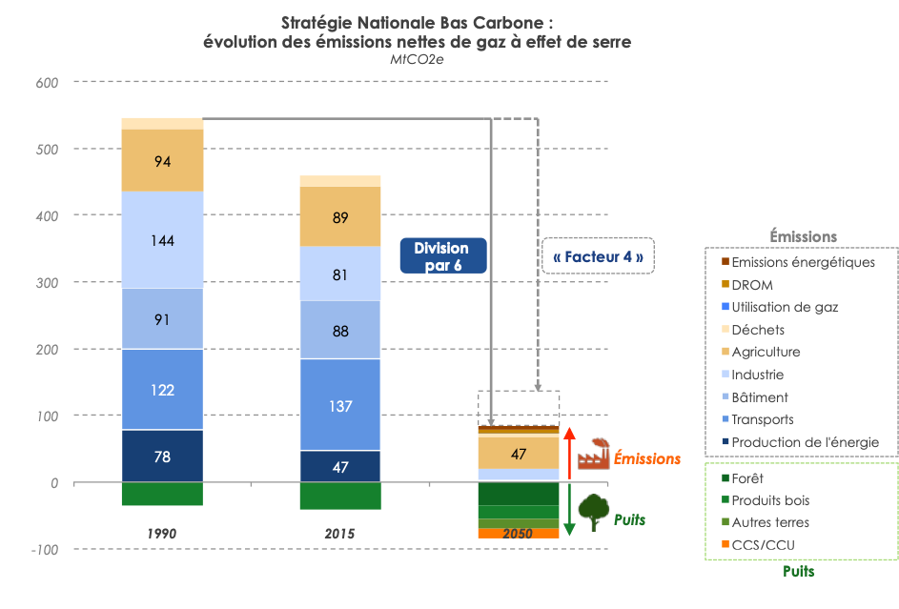
la neutralité carbone
Echelle mondiale ou nationale (pas en dessous, Cf. Accords de Paris)
Contrebalancer toute émission de gaz à effet de serre (GES) issue de l’activité humaine par des séquestrations de quantités équivalentes de CO₂, c’est-à-dire leur maintien en dehors de l’atmosphère sur le long terme..
2018 : 445 MtCO₂eq
2019 : 441 MtCO₂eq
Source : Carbone 4
https://librairie.ademe.fr/changement-climatique-et-energie/4524-avis-de-l-ademe-la-neutralite-carbone.html#/44-type_de_produit-format_electronique

Slide 5


Empreinte GES (individuelle, groupe, France…)
Kg CO₂ eq
MOYENNE FR
MOYENNE GROUPE
OBJECTIF 2050

Slide 6
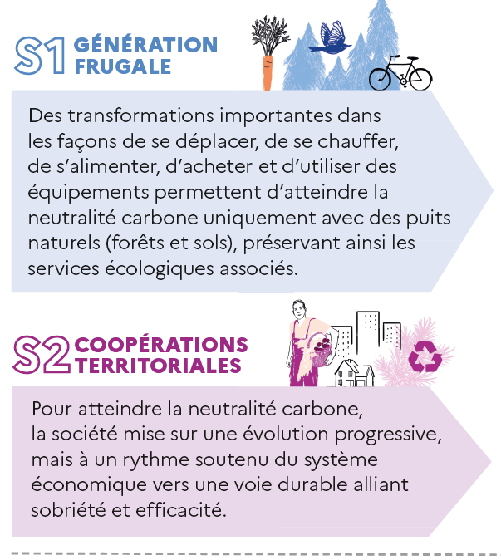
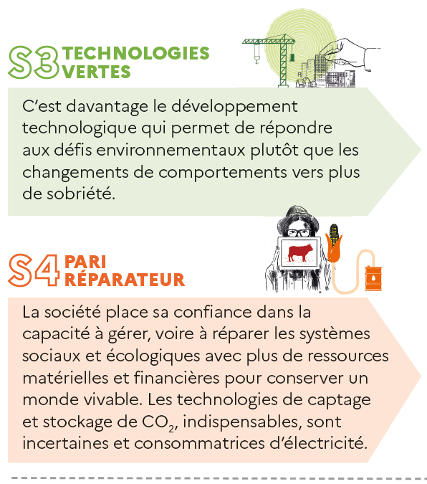


Méthode de travail
Notes:
Notre méthode, ainsi schématisée, a suivi les étapes principales suivantes:
Pour chaque scénario, nous avons construit un récit cohérent, au travers de variables structurantes décrivant les modes de vie, le modèle économique, l’évolution technologique, la gouvernance ou le rôle des territoires
Ces récits ont ensuite été transformés en hypothèses quantitatives dans des modèles sectoriels existants ou créés pour l’occasion ; ce, pour le bâtiment, le transport, l’agriculture, les forêts, l’industrie, les déchets etc.
Ces résultats sectoriels ont ensuite été intégrés pour calculer les bilans sur l’énergie et les GES, mais aussi l’usage des sols, de la biomasse.
Des itérations successives ont été nécessaires pour vérifier, croiser et affiner ces quantifications, notamment au sein de systèmes fortement interconnectés :
Bioéconomie-alimentation-agriculture-forêt-sols
Aménagement du territoire-bâtiments-mobilités
Industrie-matériaux-économie circulaire
Systèmes énergétiques décarbonés
Enfin, s’ensuivent des analyses macro-économiques et d’empreinte matière et GES, de mix électrique, des analyses sociales, des analyses stratégiques de quelques filières à enjeux etc.
Les quatre scénarios de neutralité carbone sont inspirés de ceux du GIEC dans leur rapport 1.5 °C, mais ils sont réalisés ici à l’échelle de la France métropolitaine.
Ils se distinguent d’un scénario de prolongation des tendances, qui, en l’absence de ruptures, rend le chemin de développement incompatible avec la neutralité carbone : si on continue sur notre trajectoire actuelle, le bilan net d’émissions de GES serait de 130 MtCO₂ en 2050 (contre environ 400 aujourd’hui), ce qui demeure largement insuffisant pour atteindre la NC, et c’est là tout l’enjeu.

Slide 7





4 scénarios de société neutres en carbone
SOBRIETE
S4
S3
S2
S1
- +
GOUVERNANCE
S2
S1
S3
S4
Local National
IMPACTS ENV.
S1
S2
S3
S4
Réduire ‘Réparer’
7

Slide 8
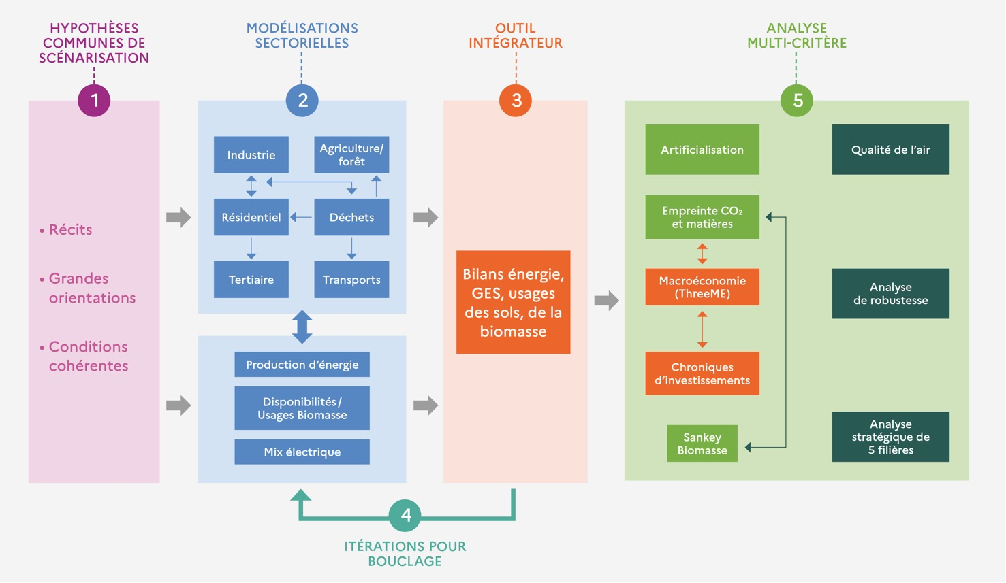
Méthode de travail
5 RUNS

Slide 9
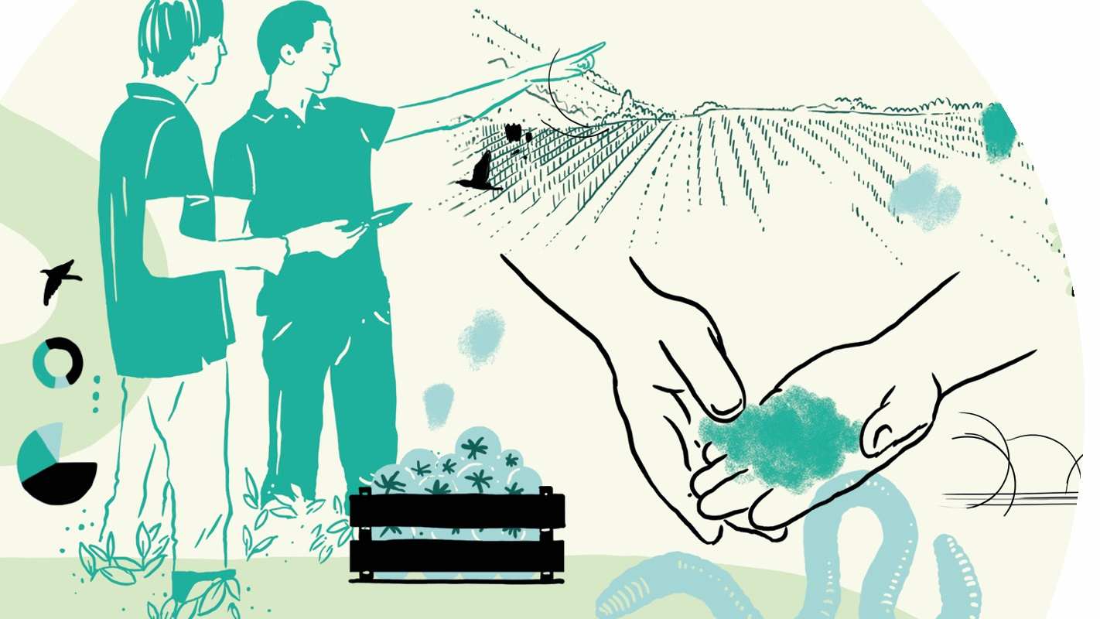

LES SOLS
À la croisée
de nombreux enjeux
Notes:
Annoncer qu’en conclusion des pistes de recherche // travaux complémentaires seront annoncées

Slide 10
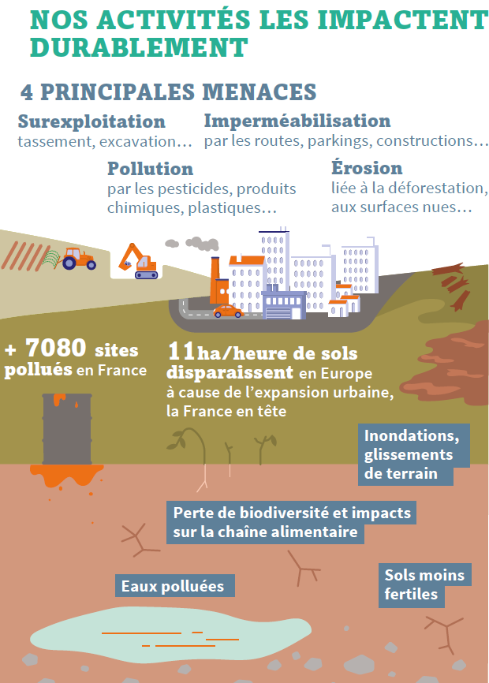


Les sols sont sous pressions
Le haut niveau de productivité rendu possible par l’intensification de l’agriculture s’est réalisé au prix d’atteintes à la biodiversité et à la qualité des sols, qui érodent lentement mais sûrement le capital productif agricole, compromettant par là-même notre capacité future à produire.
Sénat, 2020
Notes:
FR :
Artificialisation des sols : ~1 dptmt/10ans
Plus 100 000 ha de sites industriels et de services potentiellement pollués
18% menacés d’érosion
Risque tassement : 40/50% sols

Slide 11
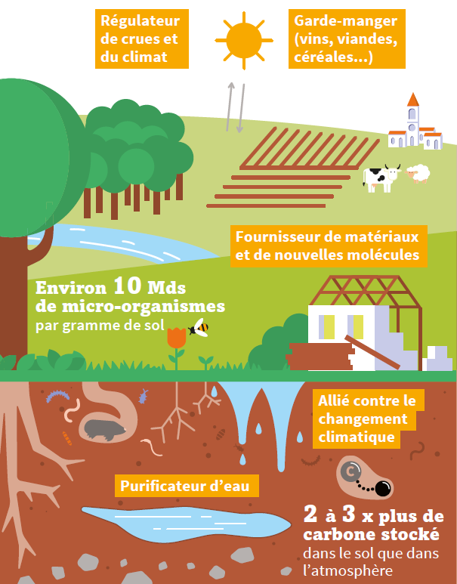
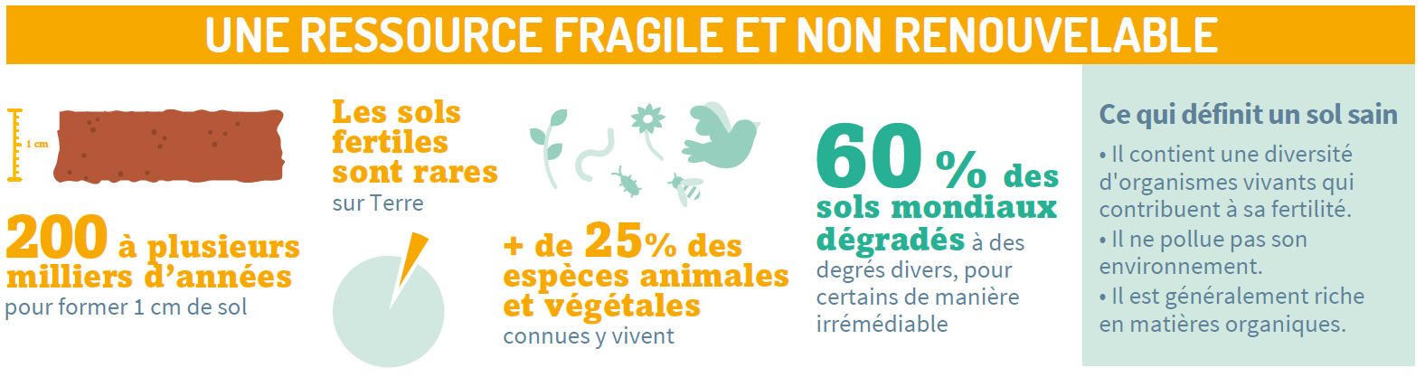
Mais ils portent notre avenir
Notes:
Plus de 25% des espèces animales et végétales connues vivent dans le sol
1 500 à 2 400 milliards de tonnes de carbone stockés dans le sol soit 2 à 3x plus que dans l’atmosphère

Slide 12
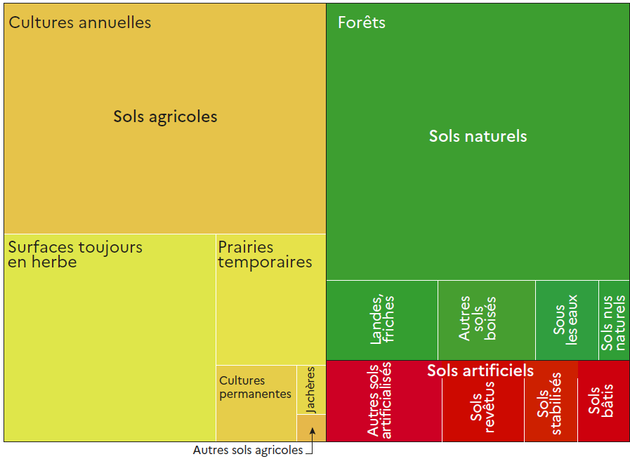
Les sols, à la croisée de multiples enjeux
Un enjeux complexe en Prospective…
Occupation du sol en 2018 – France métropolitaine : 54,9 Mha
Agreste, enquête Teruti 2017-19
Ils fournissent différents services...
  Productions alimentaires
  Productions de biomasse (produits biosourcés, bioénergies...)
  Stockage de carbone
  …
… qui peuvent générer :
  Des changements d’usages (locaux ou distants, directs ou indirects)
  Des impacts sur leur qualité
Notes:
Décret NOR TERB2118777C - https://www.gide-realestate.com/publication-dune-circulaire-sur-la-contractualisation-et-la-planification-locale-pour-lutter-contre-lartificialisation-des-sols/

Slide 13
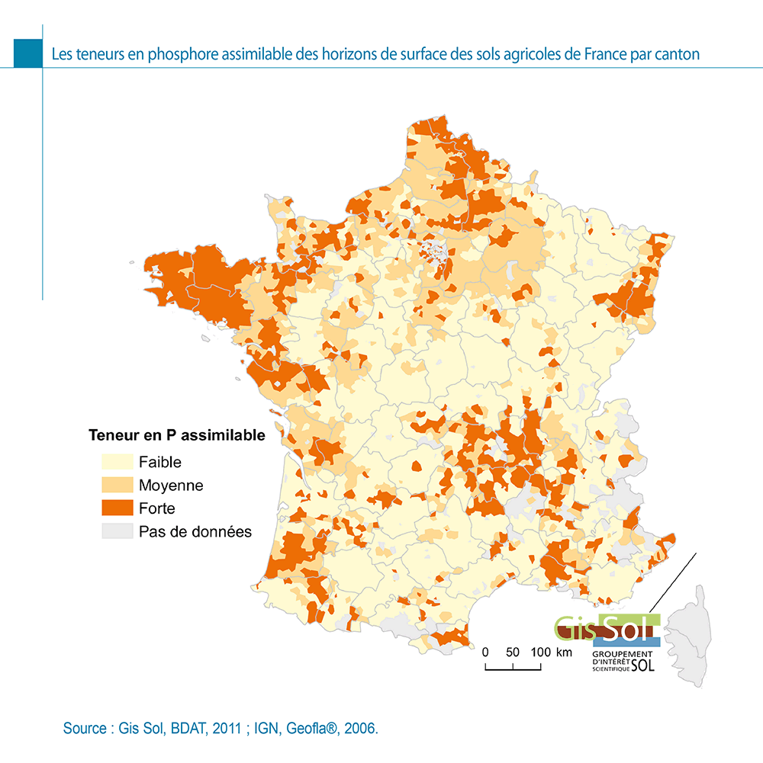
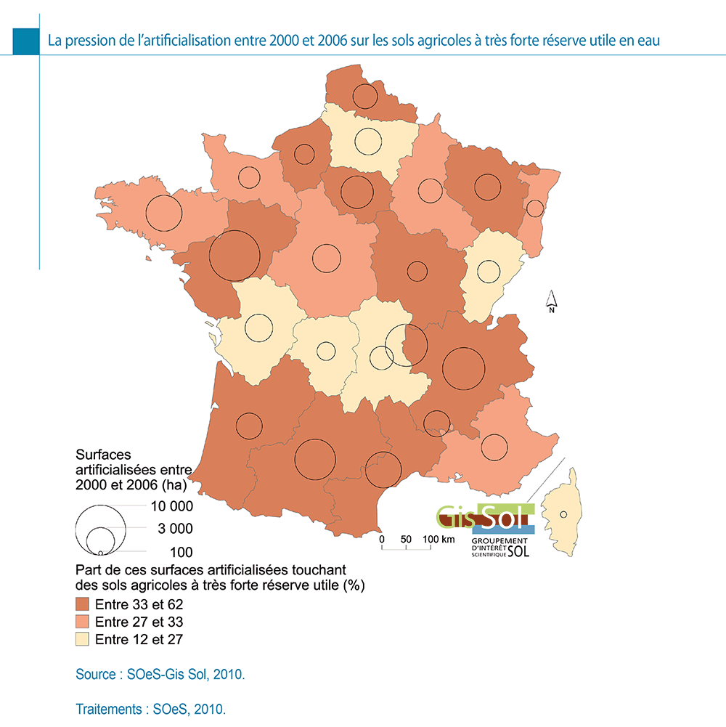
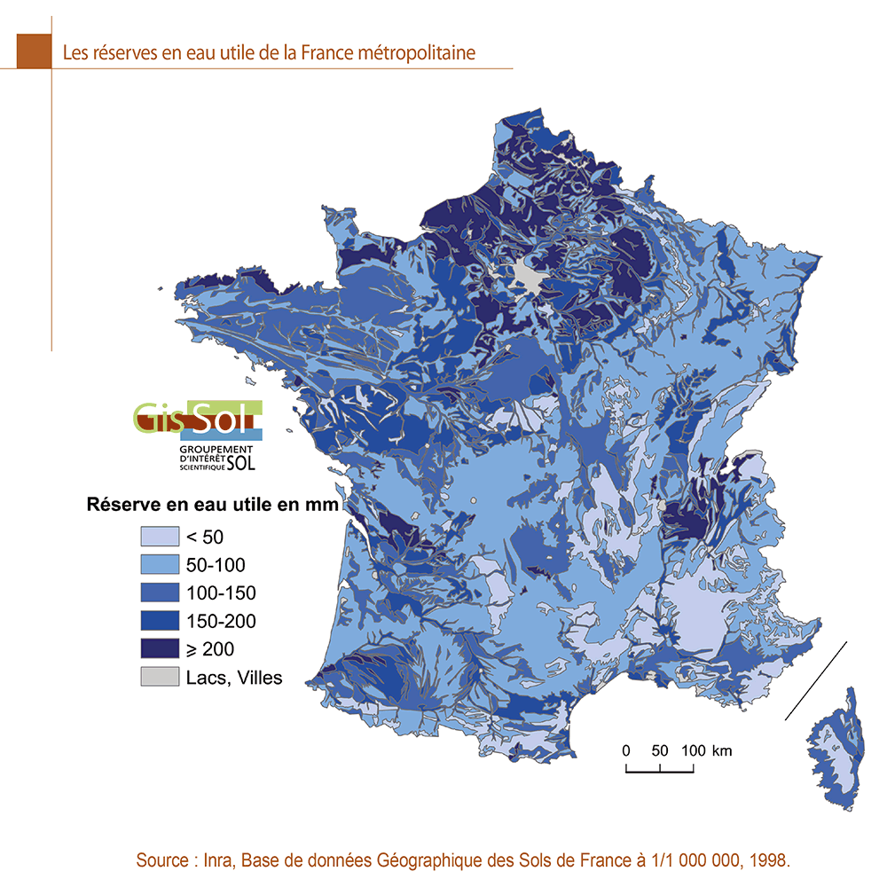
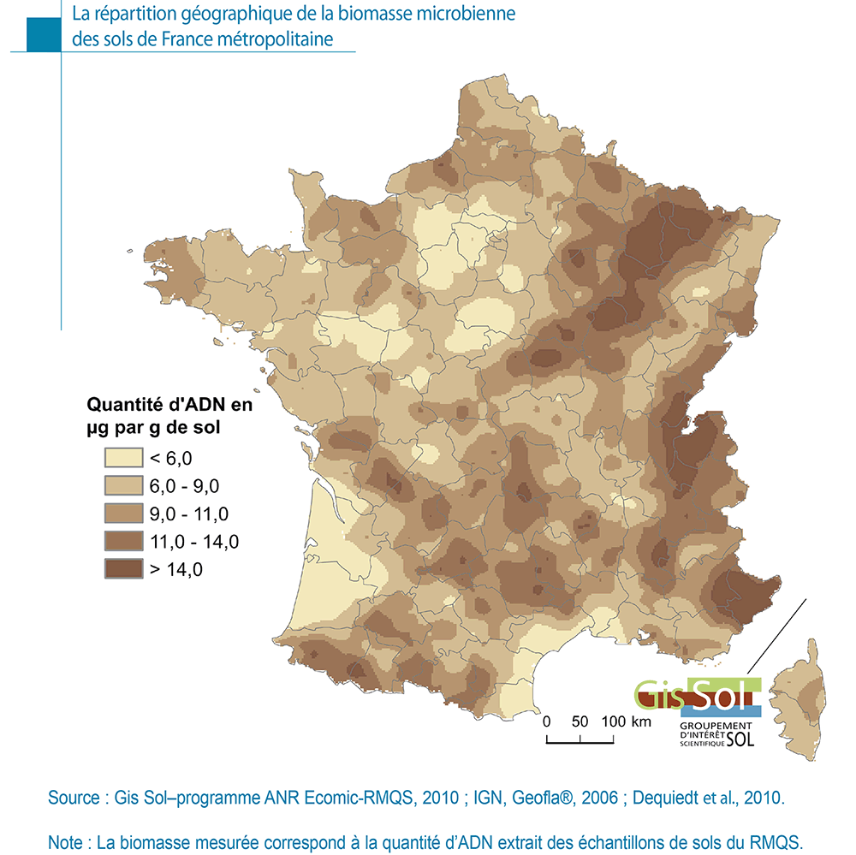
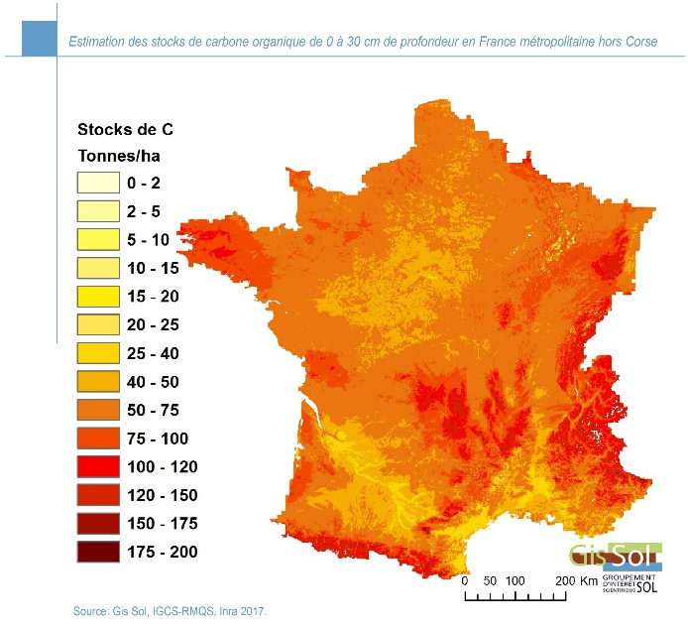
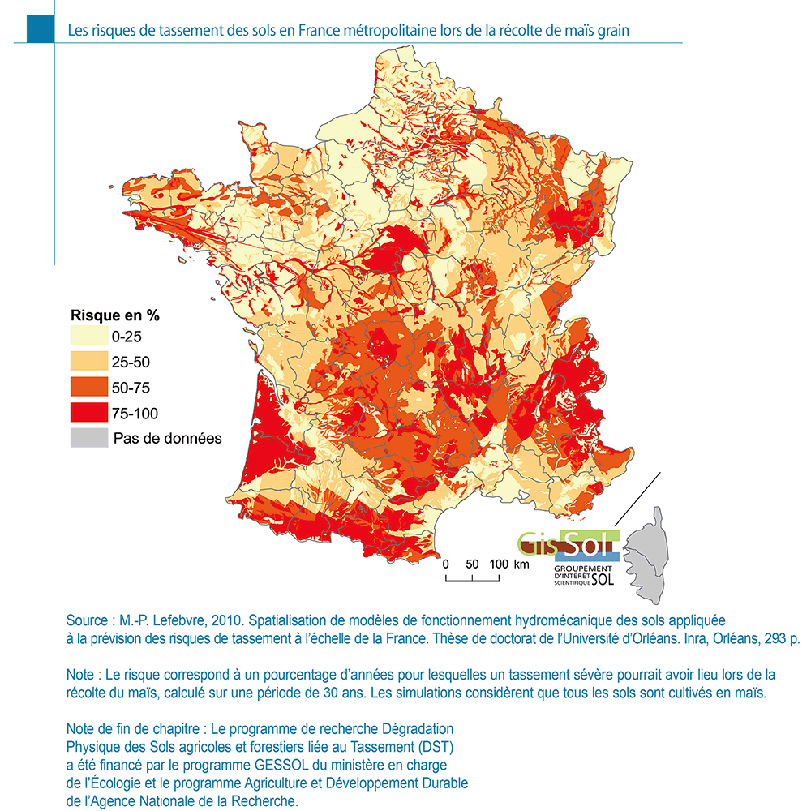
Une diversité complexe à considérer
PHOSPHORE ASSIMILABLE
ARTIFICIALISATION
RESERVE EN EAU
BIOMASSE MICROBIENNE
C ORGANIQUE 0-30 cm
RISQUE TASSEMENT
Source : Site web Gis sol pour davantage de détail
Notes:
Millefeuille complexe

Slide 14













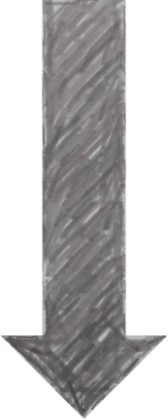












Changement climatique
Ressource en eau
Sur les secteurs de la bioéconomie…
Artificialisation
Biodiversité
Alimentation
Variables clés :
Bio/intégré/conventionnel
Assolement & Cheptels
Variable clé :
Régimes
Atteinte du zéro artificialisation net ?
Biogaz
Chaleur
Biocarburants (1G/2G)
Biomasses
Produits biosourcés
(dont Bois d’œuvre)
Artificialisation
Variable clé :
Niv. Prélèvement bois
Usage des terres
Usages autres secteurs
Empreinte sol
Import/Export

Slide 15



La bioéconomie durable, un rôle clé dans la transition
Stockage
carbone
Production
biomasse
Préserver le vivant
Réduction
Émissions
GES
Arbitrages nécessaires
Préserver les services écosystémiques
Adaptation des forêts et de l’agriculture au changement climatique
15
Notes:
Arbitrages nécessaires pour un usage raisonné et équilibré des ressources (eau, sols, biodiversité…) et des biomasses (usages alimentaire et non alimentaires)
La nécessité de préserver les services écosystémiques (puits de carbone, biodiversité…)
L’adaptation des forêts et de l’agriculture au changement climatique est indispensable
pour lutter contre le changement climatique.

Slide 16








L'agriculture est sous pressions
Evoluer pour répondre
à la demande
Agriculture : ~20% des émissions de GES en France (hors déforestation importée)
S’adapter à
l’évolution du climat
(instabilités croissantes)
Usages variés de la biomasse,
attentes
sociétales fortes
Réduire les impacts, améliorer les services écosystémiques
Rester compétitif dans un monde globalisé
Sécheresse, variabilité interannuelle...
Pollution des milieux, érosion...
Fragilités économiques et sociales
Notes:
L'agriculture est à l'interface d'enjeux multiples et variés : les évolutions de la demande des consommateurs et des attentes de la société (moins de pollutions, bien-être animal) ; un secteur déjà impact par le changement climatique (quantité, qualité, variabilité interannuelle) : un monde globalisé avec de multiples échanges avec le reste du monde, réduire les impacts tout en valorisant les services écosystémiques : enjeu majeur autour du stockage de carbone, de la biodiversité... interrelations des enjeux atténuation, adaptation, biodiv...
D’ici à 2050, une transition en profondeur du secteur agricole est nécessaire

Slide 17

CONSEQUENCES SUR LES SOLS

Slide 18

Empreinte SOLS des Français, combien ? Mha
<<SAU
~SAU
>>SAU
Population FR ~67,4 M d’hab. SAU Fr = 28,7 Mha

Slide 19







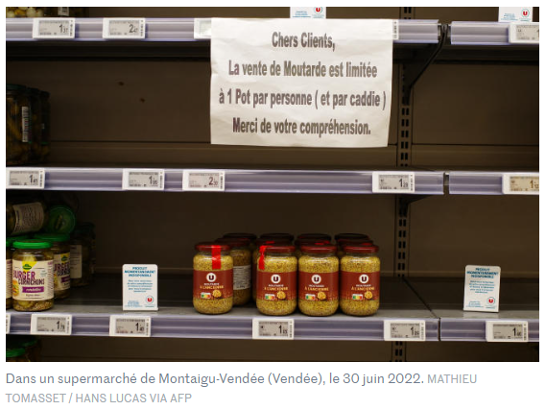
Empreinte sol, de quoi parle-t-on ?
CONSOMMATION INTERIEURE
16,4 Mha
IMPORT ALIMENTS
9,6 Mha
& ALIMENTS ANIMAUX
SAU
28,7
Mha
26 Mha
EXPORT
12 Mha
Valable aussi pour les GES et l’énergie
Notes:
Redéfinir bilan vs empreinte (évaluation sur le territoire vs prise en compte des imports/exports)
Richesse des échanges internationaux
Evoquer la notion de résilience/Reterritorialisation

Slide 20
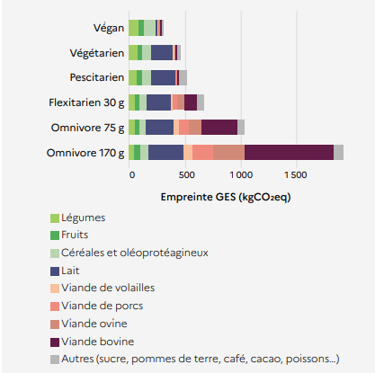
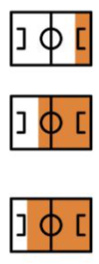
Les impacts de la consommation de viande
1 200 m²
-10g/j
-200m²
FR moyen
(INCA2, 107g de viande /j)
5 200 m²

Slide 21
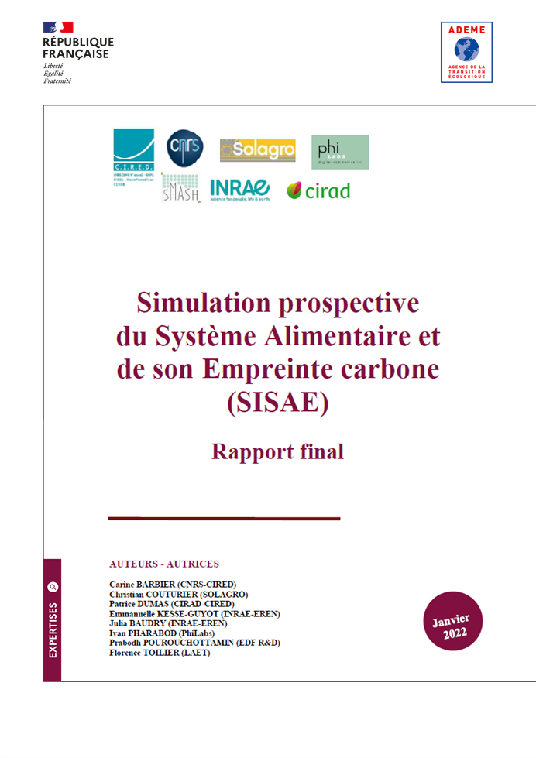

Empreinte sol (Mha) des productions agricoles
Scénario | France (SAU) | Europe (surfaces importées) | Reste du monde (surfaces importées)
Tendanciel | 25,1 | 15,9 | 4,7
S1- Génération frugale | 25,6 | 2,3 | 1,3
S2- Coopérations territoriales | 27,7 | 2,8 | 0,9
S3- Technologies vertes | 27,2 | 4,8 | 2,0
S4- Pari réparateur | 26,7 | 7,1 | 2,6
Origine géographique des surfaces agricoles nécessaires aux productions importées
Déterminants principaux de l’empreinte sol
« Panier » de produits importés
Coefficients unitaires par unité de tonne importée
Surfaces associées aux élevages
Notes:
L'augmentation des surfaces importés augmente le risque des CAS à l'international (augmentation des risques de déforestation importée)
Déterminants principaux de l’empreinte sol :
« Panier » de produits importés,
Coeff unit par unité de t imp → (ex : rendement différents selon les régions..)
Surfaces élevages (viandes, produits laitiers, importation d'alimentation animale...) restent prépondérantes, quel que soit le scénario.
→ Faire le lien avec le webinaire 20/05 SOLAGRO « La face cachée de nos consommations »

Slide 22







Impacts sur la qualité des sols
Leviers Agroécologiques indispensables
→ Fertilité des sols, Biodiversité stockage C…
Systèmes bas intrants, couverture des sols…
→ Biodiversité, stockage C…
Prélèvement important biomasse
→ Biodiversité, stockage de C…
Limitation augmentation récolte du bois
→ biodiversité, érosion, tassement, fertilité, stockage C…
Prélèvement bois ++, Intensification
→ Biodiversité, tassement, érosion, fertilité, stockage C…
Essences exotiques
→ Biodiversité
Notes:
Pas de données chiffrées sur la qualité, estimations qualitatives

Slide 23
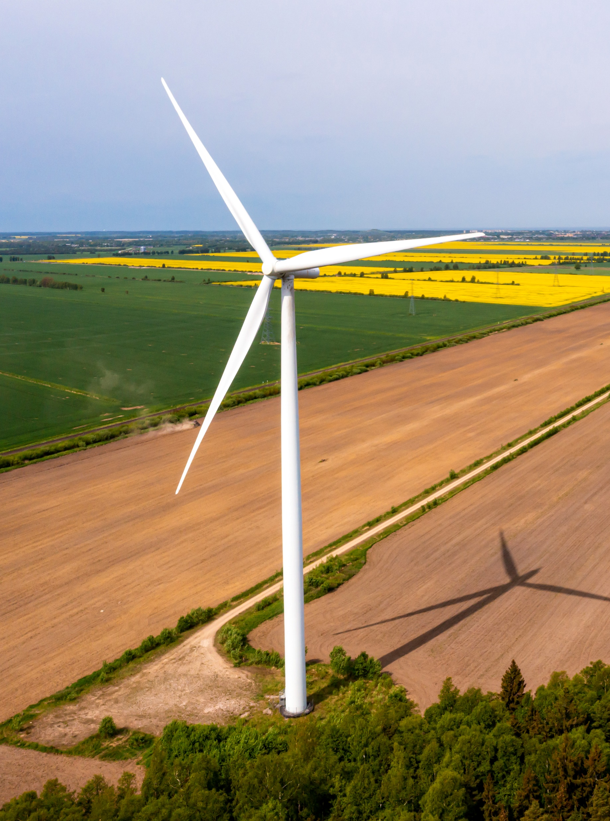
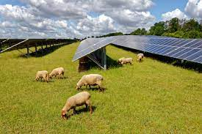
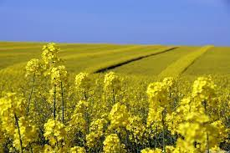
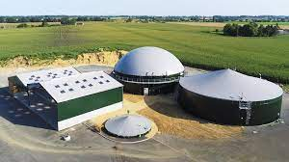
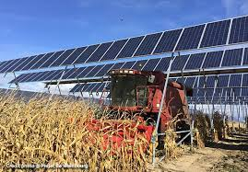
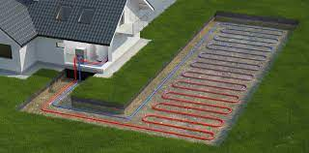
Impact sols des EnRs

Slide 24
Impact sols des EnRs
Principes de l’estimation de l’artificialisation induite par le développement des énergies renouvelables
Usage des terres
Dégradation des sols
Incompatibilité avec d’autres usages agricoles, forestiers ou naturels
Sols non dégradés
Compatibilité avec d’autres usages agricoles, forestiers ou naturels
Sols dégradés
Synergie avec d’autres usages agricoles, forestiers ou naturels
Sols dégradés imperméabilisés et/ou décapés
Les impacts sur les sols sont très variables selon l’EnR et le périmètre considéré (surfaces affectées, imperméabilisées, compatibles co-usage…)
Les incidences sur la dégradation des sols sont difficiles à évaluer
→ dépendront des pratiques mises en œuvre
Notes:
les pointillés indiquent que les catégories « Synergie avec d’autres usages ENAF » et « Sols dégradés imperméabilisés/décapés » sont respectivement incluses dans les catégories « Compatibilité avec d’autres usages ENAF » et « Sols dégradés ».

Slide 25


Impact sols des EnRs
Surfaces totales (kha) affectées par les installations de production d'EnRs
Estimations des surfaces (kha) strictement incompatibles avec un usage ENAF
Augmentation des surfaces de production de biomasse à usage énergétique
Intensification des pratiques
La majorité de ces surfaces : Favorable co-usage avec l’agriculture
Limiter les incidences sur la biodiversité et des besoins de surfaces de compensation.
Changement d’occupation des sols à l’international
Notes:
Les principales énergies concernées : Eolien, photovoltaïque au sol et biomasse énergie
Des Problématiques qui diffèrent selon les énergies
Tous les scénarios :
Impact fortement accru des EnR sur l’usage des sols en France, plusieurs Mha
Imperméabilisation : faible (par rapport aux autres secteurs)
La majorité de ces surfaces : Favorable co-usage avec l’agriculture → enjeu clé !
Aller vers limitation des incidences sur la biodiversité et des besoins de surfaces de compensation.
Surfaces de cultures dédiées à l’énergie : 4 à 8 % de la surface agricole utile
Risques liés à l’augmentation des surfaces de production de biomasse à usage énergétique :
Changement d'occupation des sols à l'international
Intensification des pratiques agricoles et forestières

Slide 26
LE ZAN ?

Slide 27
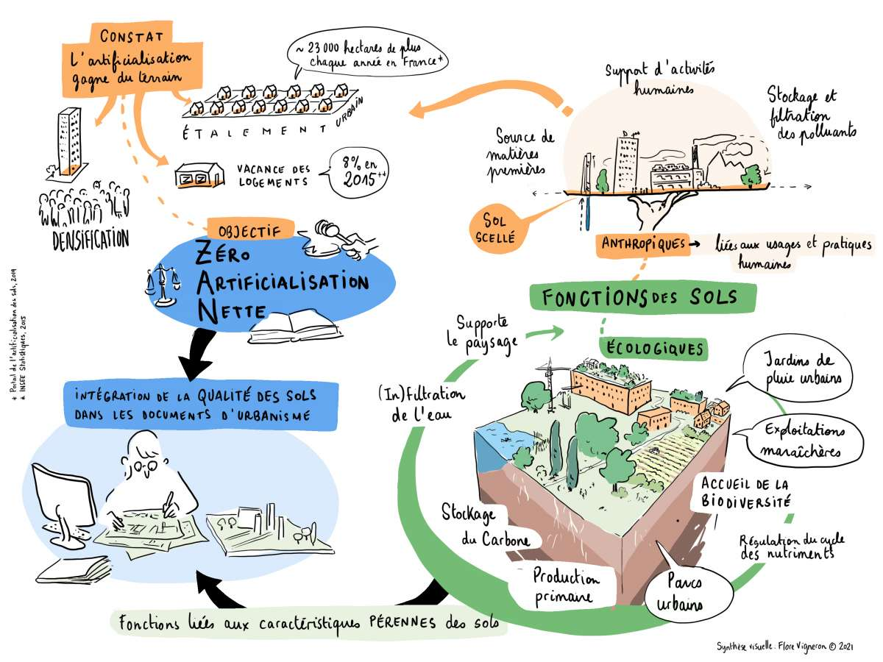

LE ZAN
22 août 2021
LOI n°2021 1104
Réduction d'artificialisation sur 2022-2031,
- 50% par rapport au rythme de la décennie précédente
Zéro artificialisation nette en 2050
-> ERC
« La renaturation d'un sol, ou désartificialisation, consiste en des actions ou des opérations de restauration ou d'amélioration de la fonctionnalité d'un sol, ayant pour effet de transformer un sol artificialisé en un sol non artificialisé»

Slide 28

Artificialisation des sols
Bilan des surfaces artificialisées additionnelles
Trajectoires d’atteinte du ZAN
très différentes entre scénarios
Effort de compensation variable
 | S1 | S2 | S3 | S4 | TEND
Réduction d'artificialisation sur 2022-2031, % par rapport au rythme de la décennie précédente | 79 | 68 | 37 | 32 | 15
Compensation nécessaire en 2050, kha pour atteindre l'objectif ZAN | 1,4 | 3,5 | 10,7 | 19,5 | 30,2
Notes:
Rappeler Loi Climat résilience aout 2021 + décrets, objectif ZAN (réduire le rythme de 50% en 2030 // décennie précédente + ZAN en 2050)
--
il y a 2 aspects de l’artificialisation dans le rapport :
Le bilan des surfaces artificialisées additionnelles par rapport à l’année de référence (graphique ci-dessus)
Le positionnement par rapport aux objectifs de la loi Climat et résilience (1. réduction par 2 du rythme sur 2022-2031 par rapport à la décennie précédente et 2. artificialisation résiduelle en 2050)
Sur le 1er aspect S3 > S4. Par rapport aux objectifs de la loi Climat et résilience S4 s’en tire mieux que S3 pour les raisons que j’indiquais hier (et hypothèses / trajectoires de chaque secteur).
on compense plus en 2050 dans S3 que dans S4 car c’est bien dans ce scénario S3 qu’on artificialise le + (tous secteurs confondus).
Cela est principalement du à l’impact du secteur transport, en particulier des routes communales (cf. §5.4). Dans ce scénario, on continue à privilégier la voiture donc le nombre d’infra augmente (contournement de villes, accès à des zones d’activités éco, lotissements, zones commerciales, etc.). Et pas lié au secteur bâtiment (pour lequel c’est à l’inverse S4 qui artificialise le +).

Slide 29

Messages clés
MAITRISER
RENFORCER
L’empreinte sol Les CAS
Le suivi de la qualité des sols
CONSIDERER
MIEUX INTÉGRER
Les écosystèmes associés aux sols
Les sols dans les stratégies de lutte contre le changement climatique
Notes:
Maitriser l’empreinte sol et les changements d’affectation des sols (CAS) :
Enjeu fort dans un contexte de CC et dégradation des écosystèmes
Nécessité de limiter les impacts sur les sols liés à l'augmentation de la demande en biomasse
Scénarios couplant sobriété d’usage et réduction du recours à des sols importés :
réduction du risque d’intensification des pratiques agricoles/sylvicoles,
réduction du risque de déforestation importé et du changement d’affectation des sols,
Résilience écosystèmes
Intégrer les sols dans les stratégies de lutte contre le changement climatique
Préserver les stocks de carbone dans les sols riches en matière organique et biomasses associées
Stocker d’avantage de carbone dans les sols (et la végétation) à travers des actions favorisant la qualité des sols et la restauration des écosystèmes dégradés
Considérer les écosystèmes associés aux sols, car les impacts vont au-delà des sols
Renforcer le suivi de la qualité des sols, enjeu majeur d’aujourd’hui pour demain :
Sensibiliser les acteurs,
Soutenir l’acquisition de données sols et la R&D,
Massifier le déploiement de diagnostics de qualité des sols
→ Il y a urgence à protéger les sols…

Slide 30
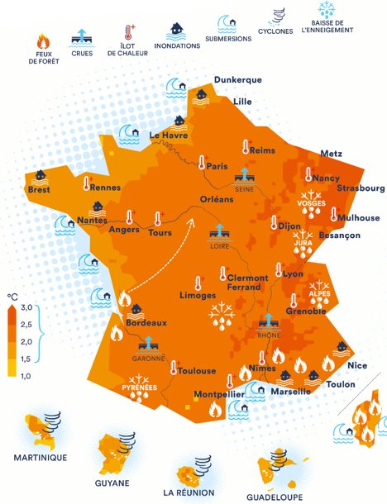


La neutralité carbone, un chemin difficile
Agir immédiatement
Les transformations sociales et techniques à mener sont des défis grande ampleur
les sols jouent un rôle majeur,
Réduction des impacts biodiversité, sols et paysages
Evolution des productions,
Maîtrise des intrants (type, production, …),
Modèles économiques à faire évoluer (intégration des EnR, …),
Repose sur des paris humains ou technologiques forts qui diffèrent selon les scénarios
Un effort collectif important, qui nécessite l’implication de tous les acteurs de l’offre et la demande (de l’amont à l’aval).
Besoin de politiques publiques d’ampleur et de justice sociale
Carte des impacts déjà visibles et à venir d’ici 2050​ Source : MTES, 2018​
Notes:
Élargissement neutralité échelle mondiale ? Actuellement empreinte d’un FR : ~10t
1. Canicules : enfants nés en 2020 connaitront un monde où ces épisodes caniculaires sont plus intenses et 7x plus fréquents #GIEC
Impacts considérables sur les écosystèmes, les systèmes productifs (énergie, biomasse) et les infrastructures…
2. 2tonnes équivalent CO2e par an, c'est la quantité de gaz à effet de serre émise par personne dans un monde neutre en CO2.
C'est aussi l'objectif à atteindre d'ici à 2050 pour respecter les engagements de l'Accord de Paris : maintenir l'augmentation de la température mondiale à un niveau inférieur à 2 degrés
3. Le cout de l’inaction dépasse celui de l’adaptation
4. Aller au delà des enjeux Climat : extinction du vivant, dégradation des terres, pollutions, etc… -> indépendant du climat…

Slide 31
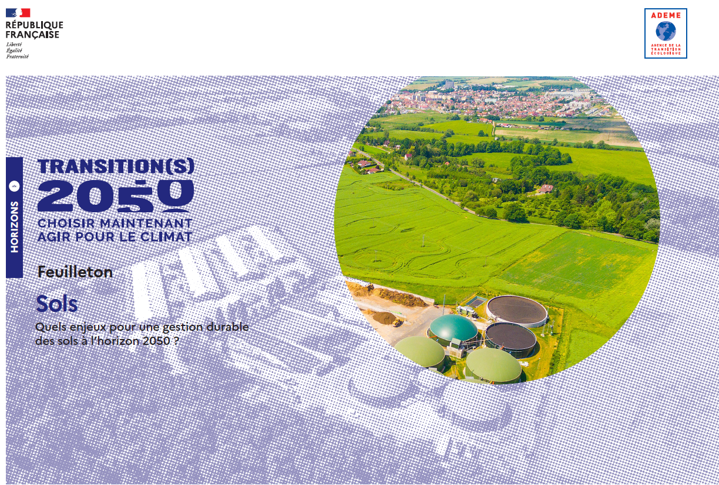

Pour en savoir plus...
  Tous les documents sont disponibles sur :
  https://transitions2050.ademe.fr/documents
  Rapport, synthèse, résumé, infographies...
  Mais aussi des feuilletons thématiques :
    Filières protéines
    Adaptation au changement climatique
    Sols
    ...
MERCI !

